Slide 1

Życie w kadrze
Publicznej Szkoły Podstawowej nr 1 w Grójcu

Slide 2


„Kiedy śmieje się dziecko, śmieje się cały świat”.
Janusz Korczak

Slide 3



1c

Slide 4
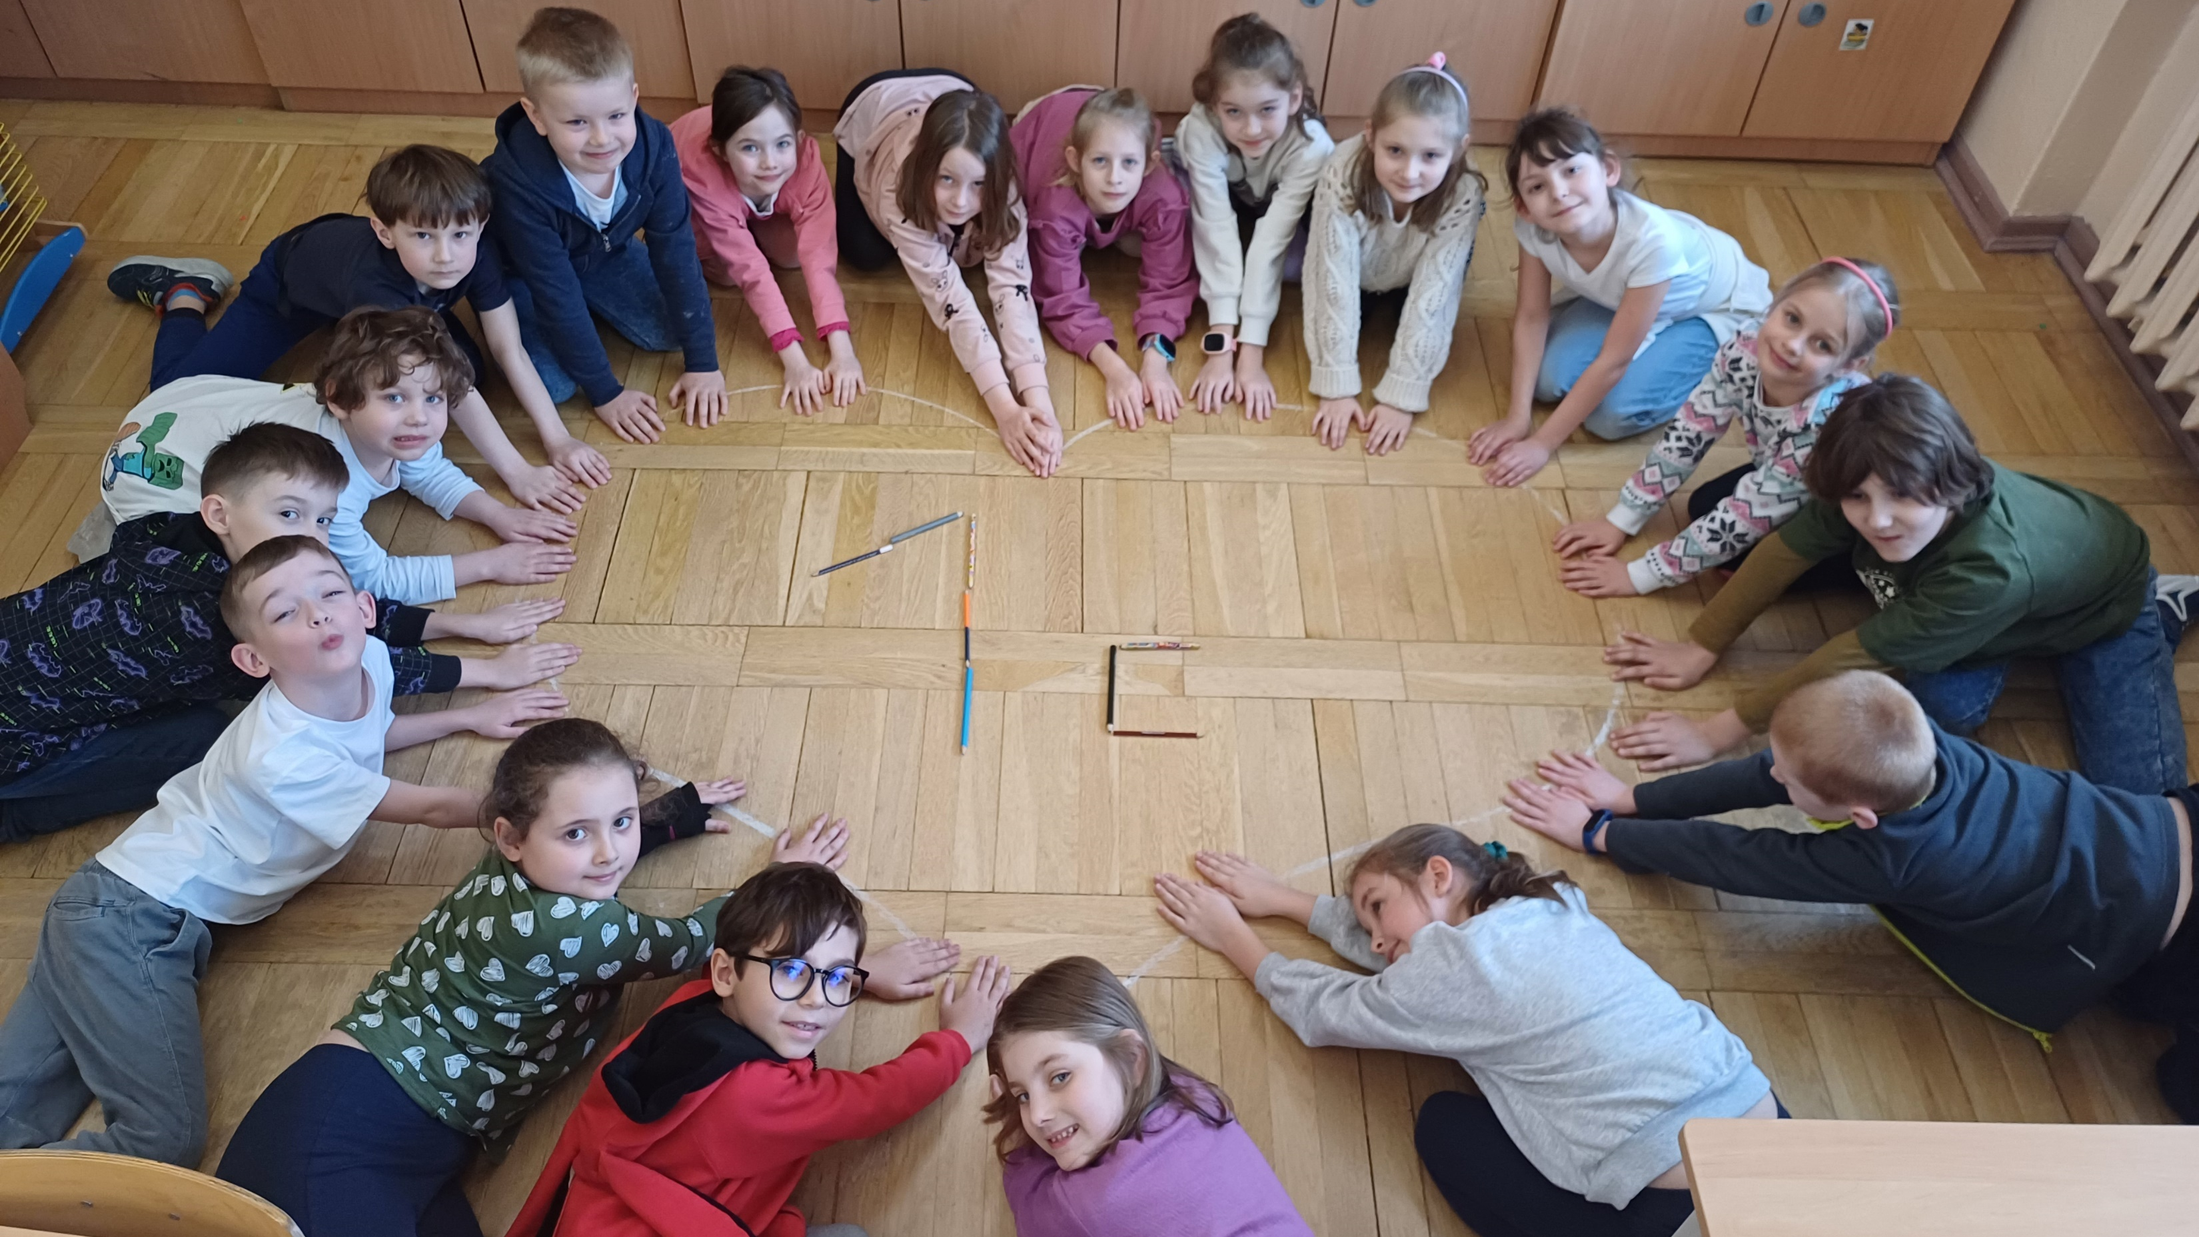

Slide 5

2a

Slide 6
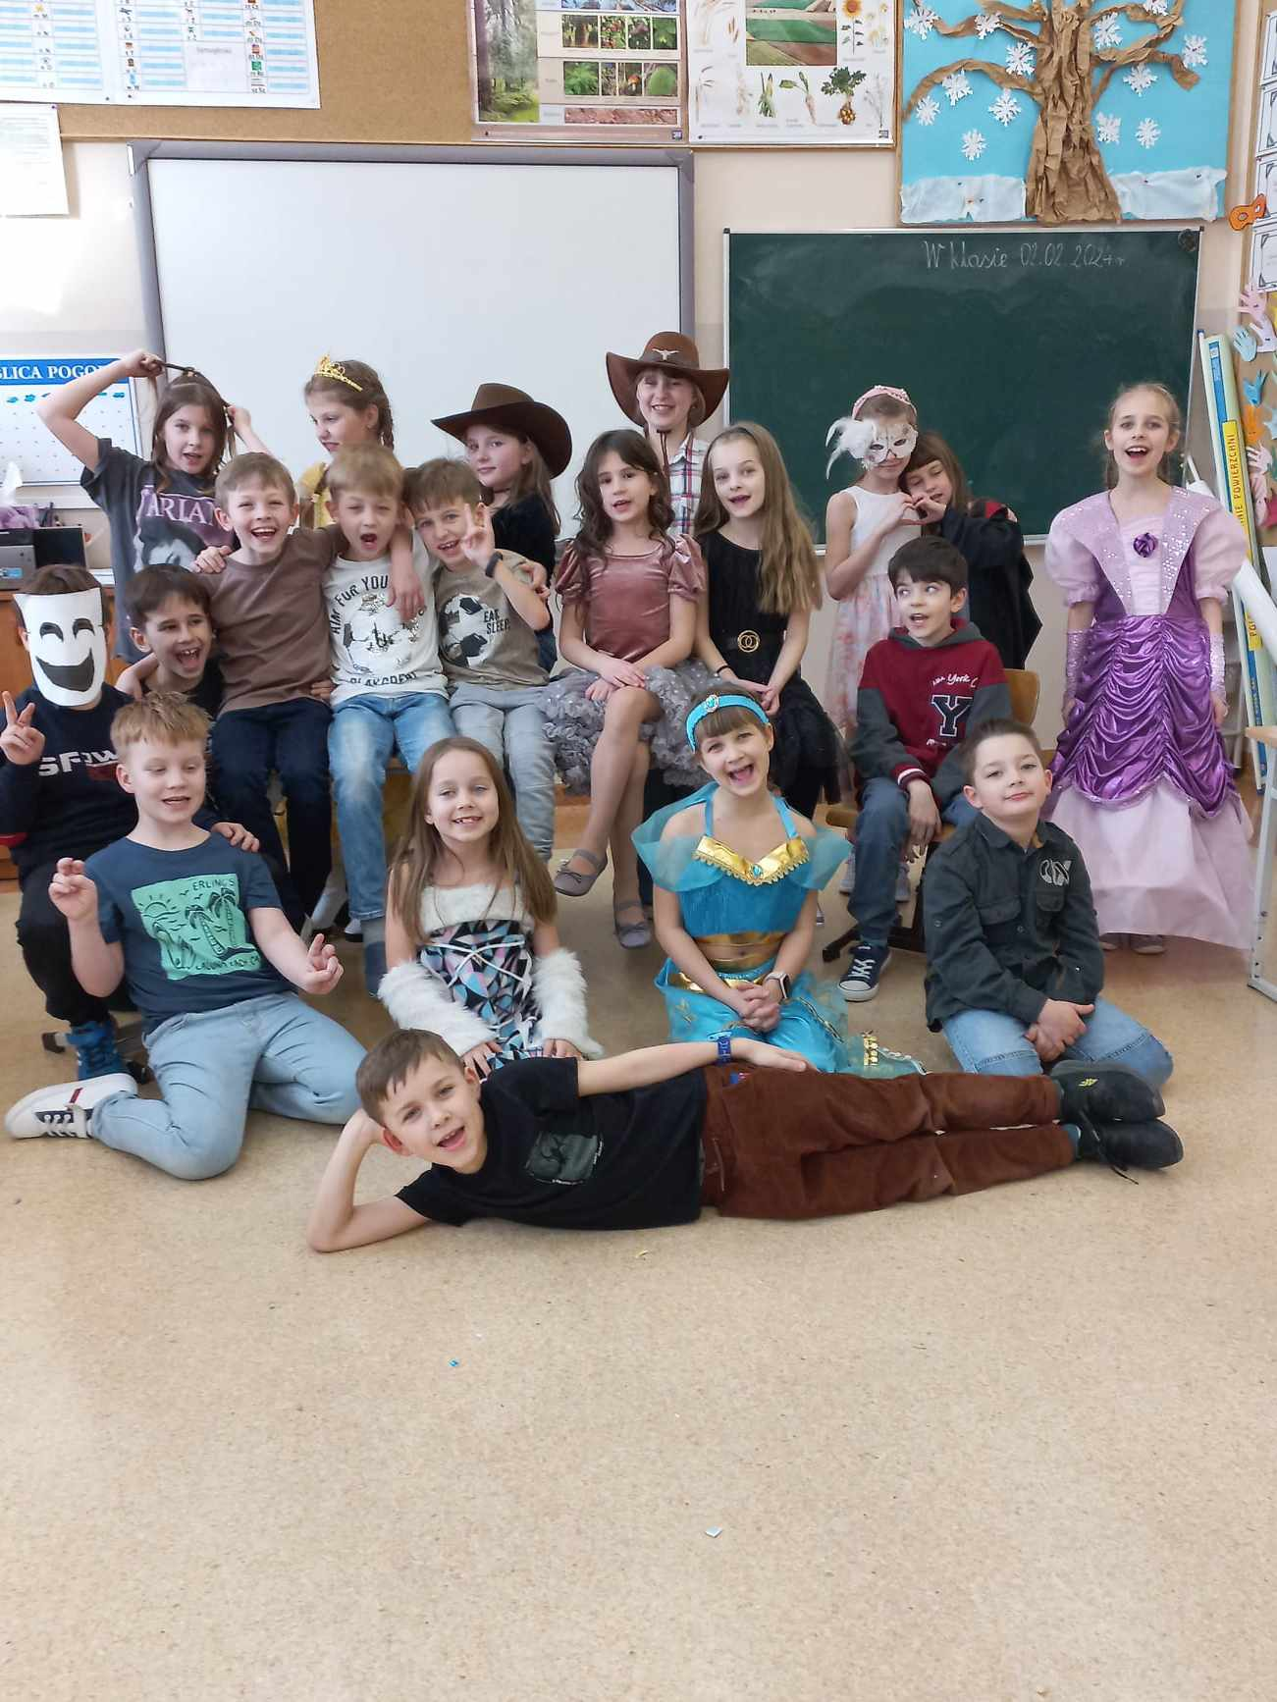

Slide 7
2c

Slide 8
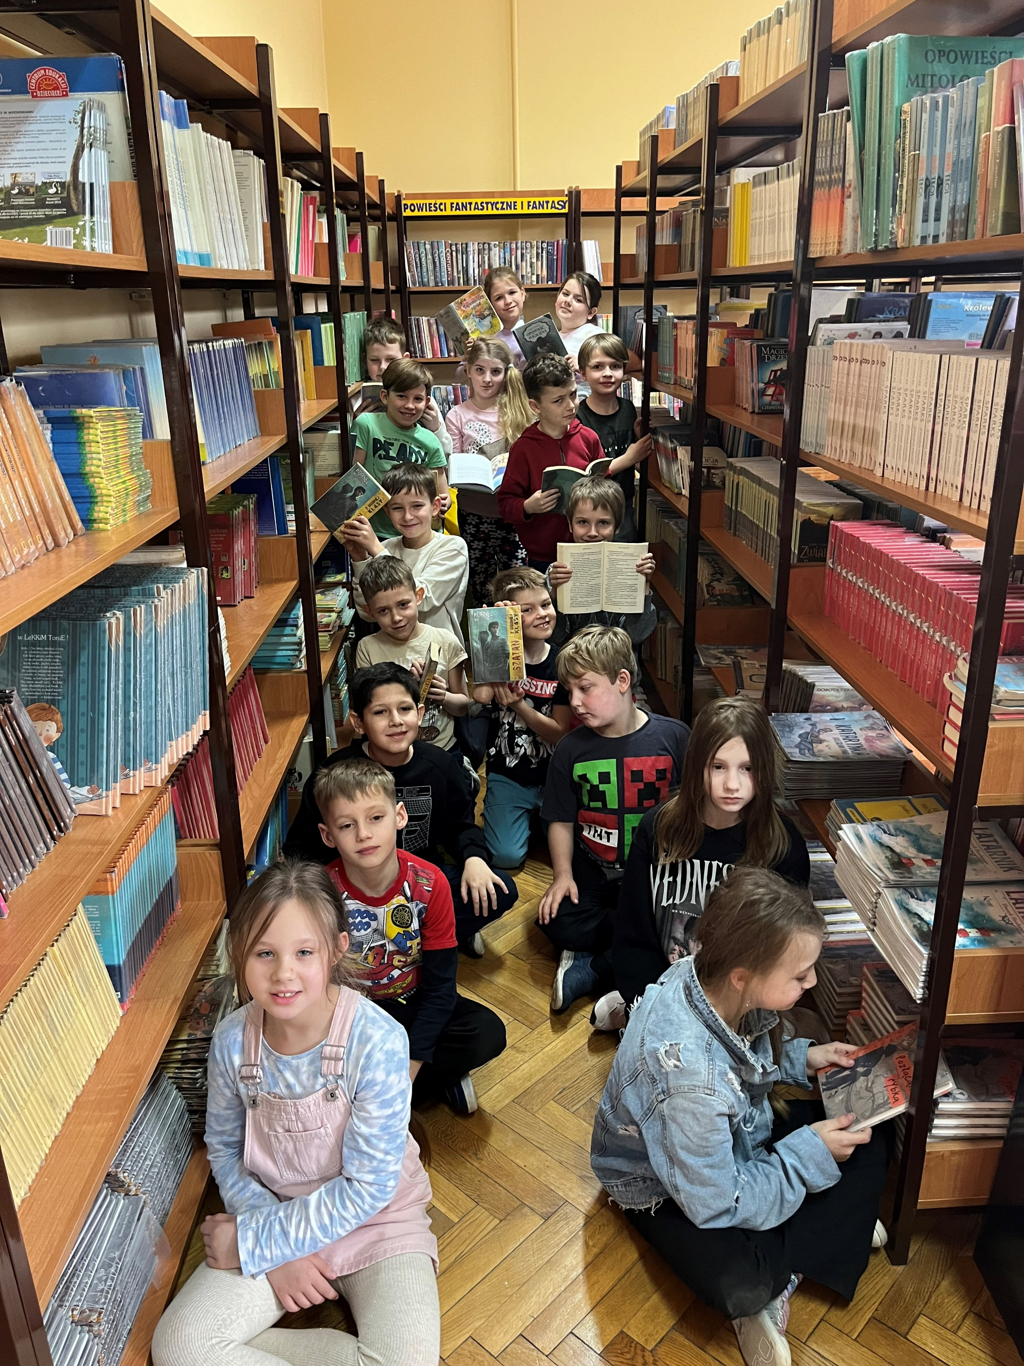

Slide 9
2d

Slide 10
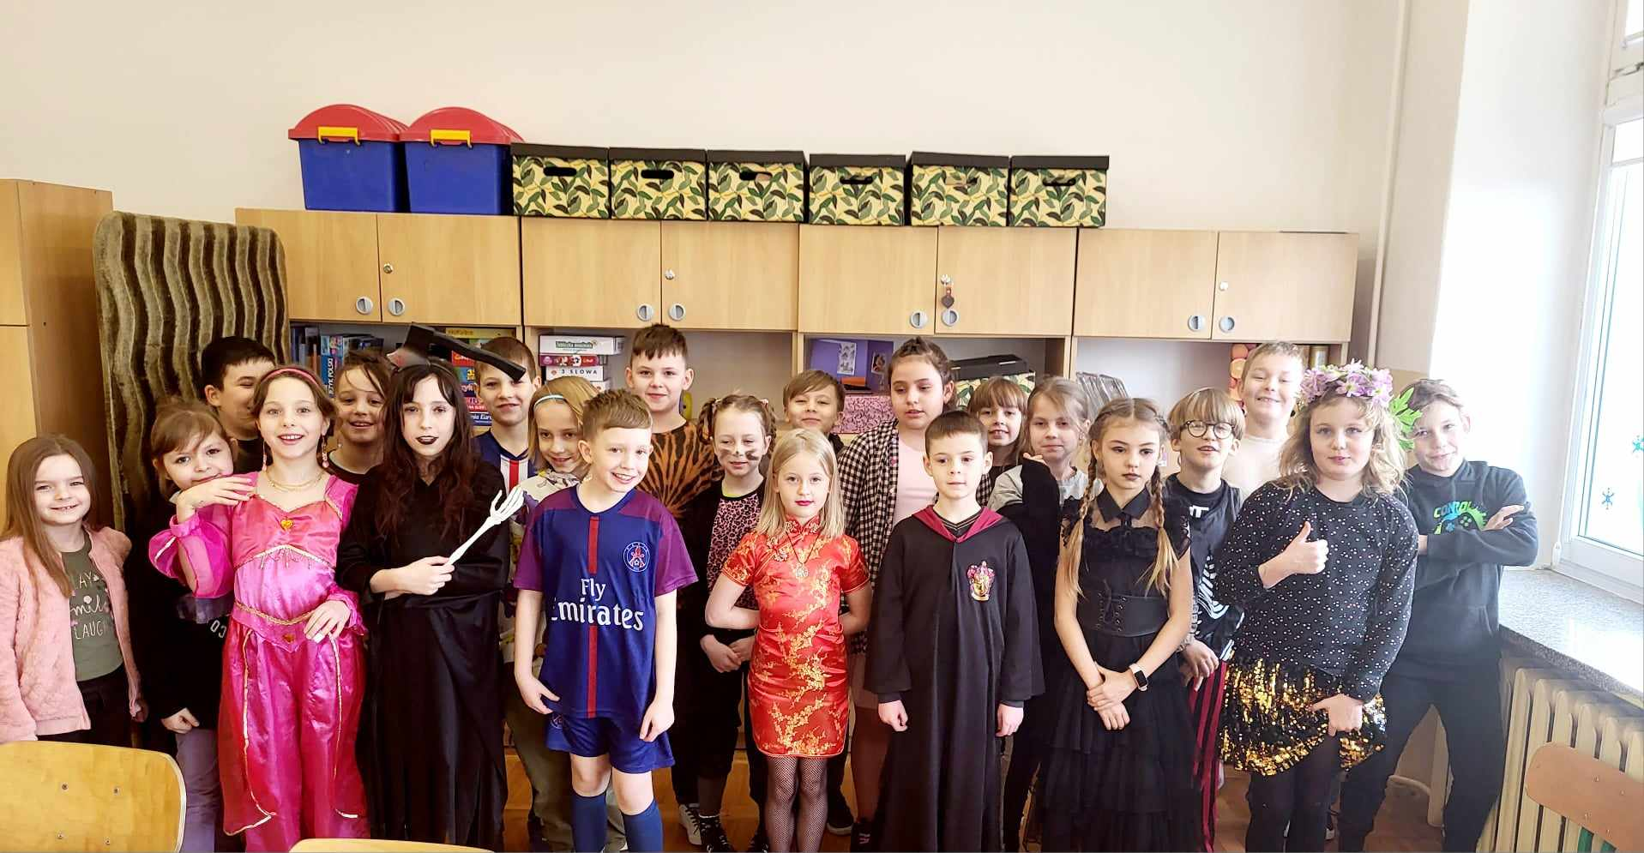

Slide 11
3a

Slide 12
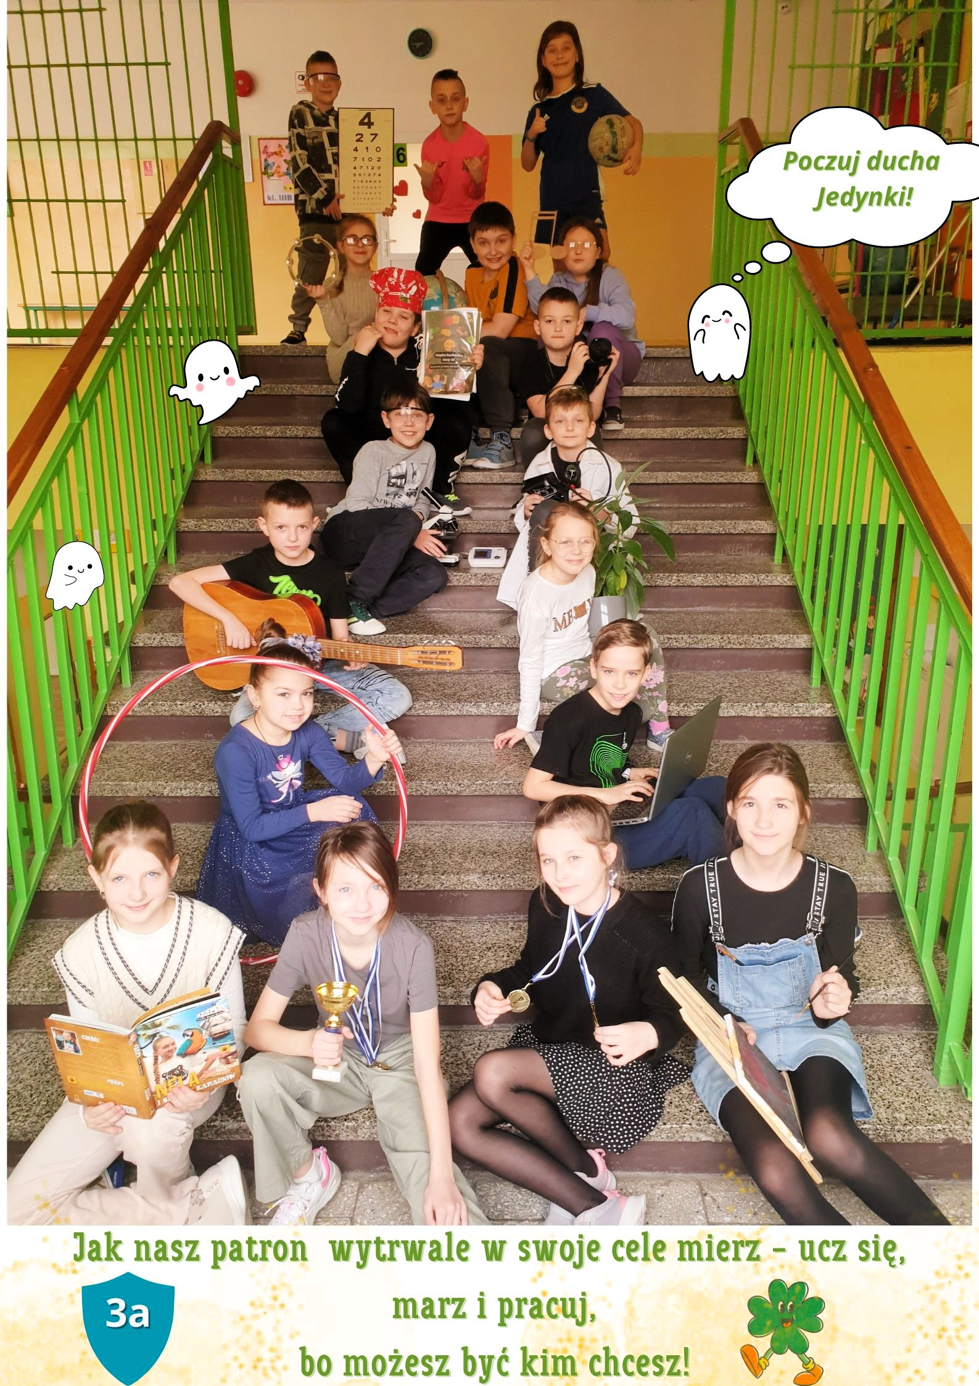

Slide 13

3 b

Slide 14
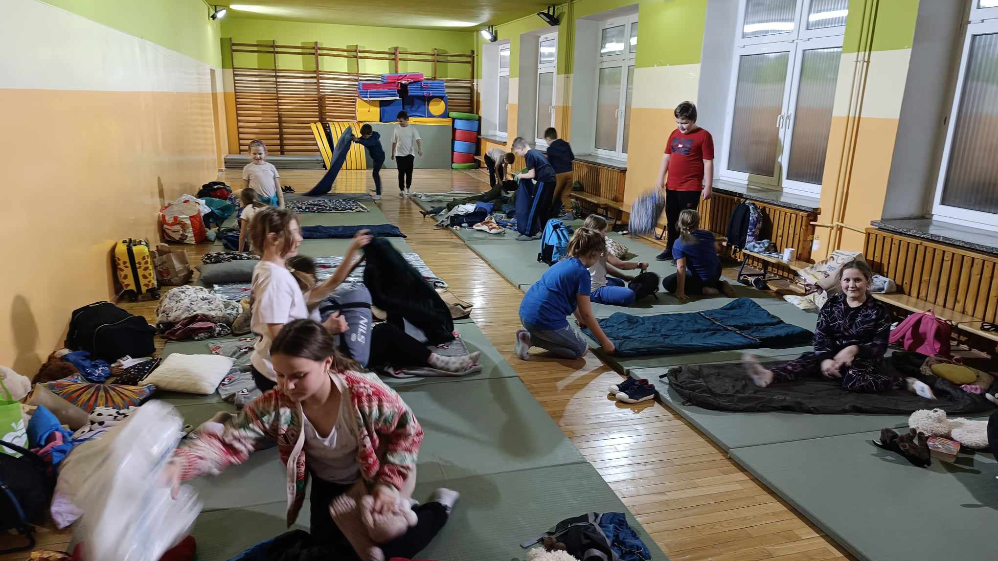

Slide 15
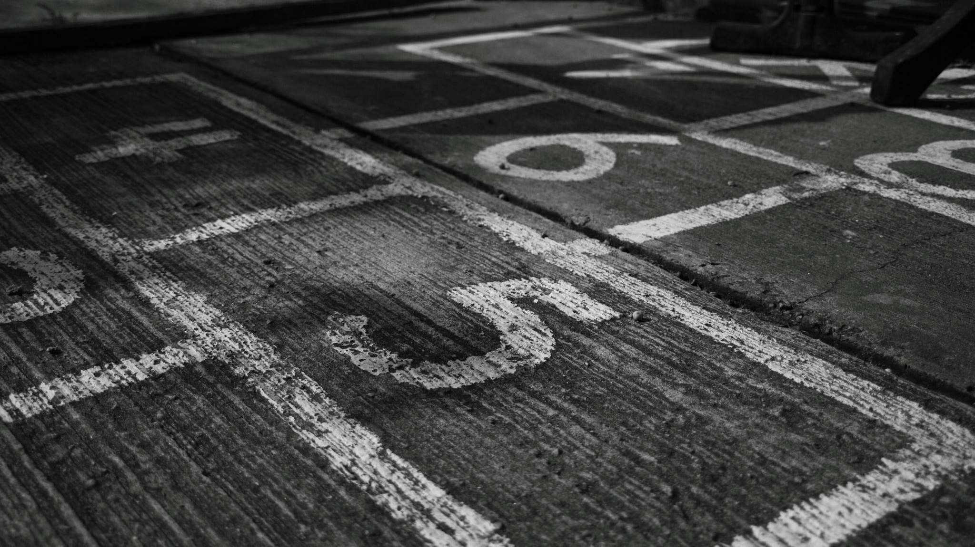
3c

Slide 16
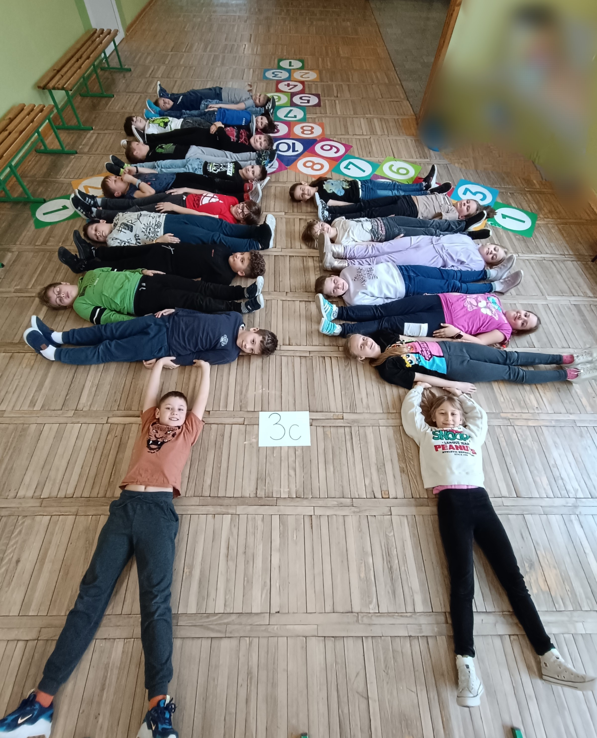

Slide 17

3e

Slide 18
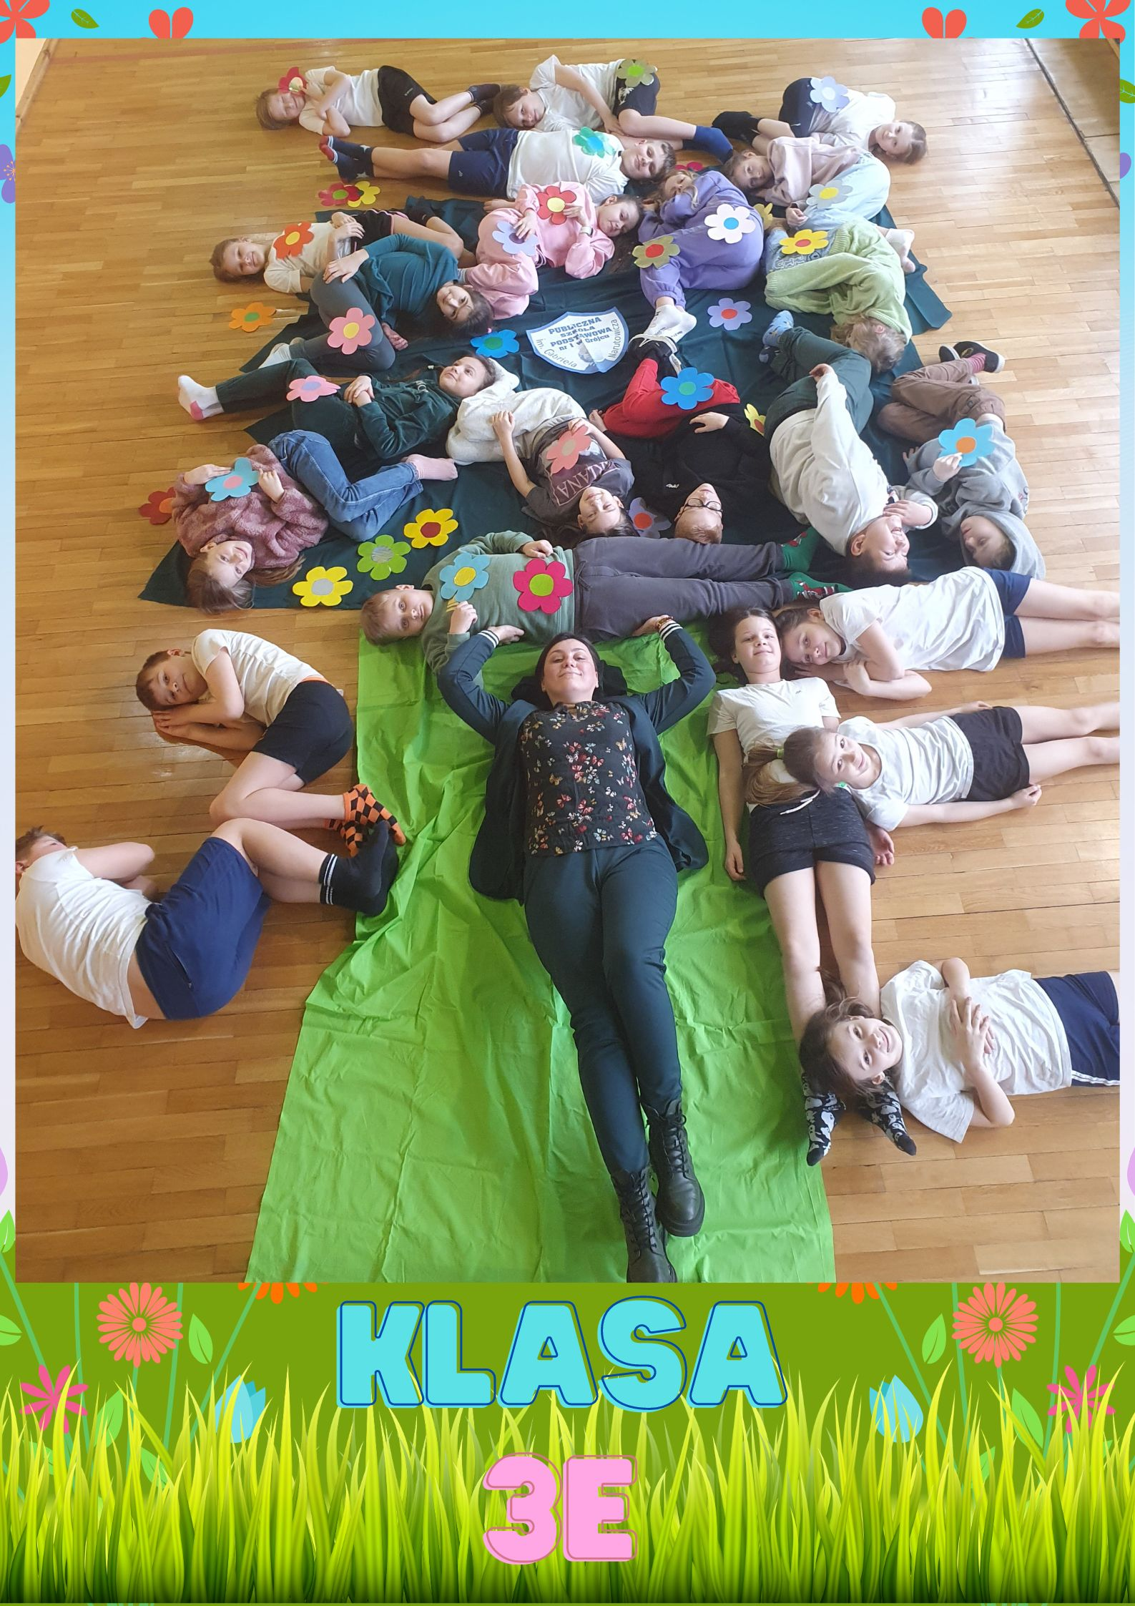

Slide 19
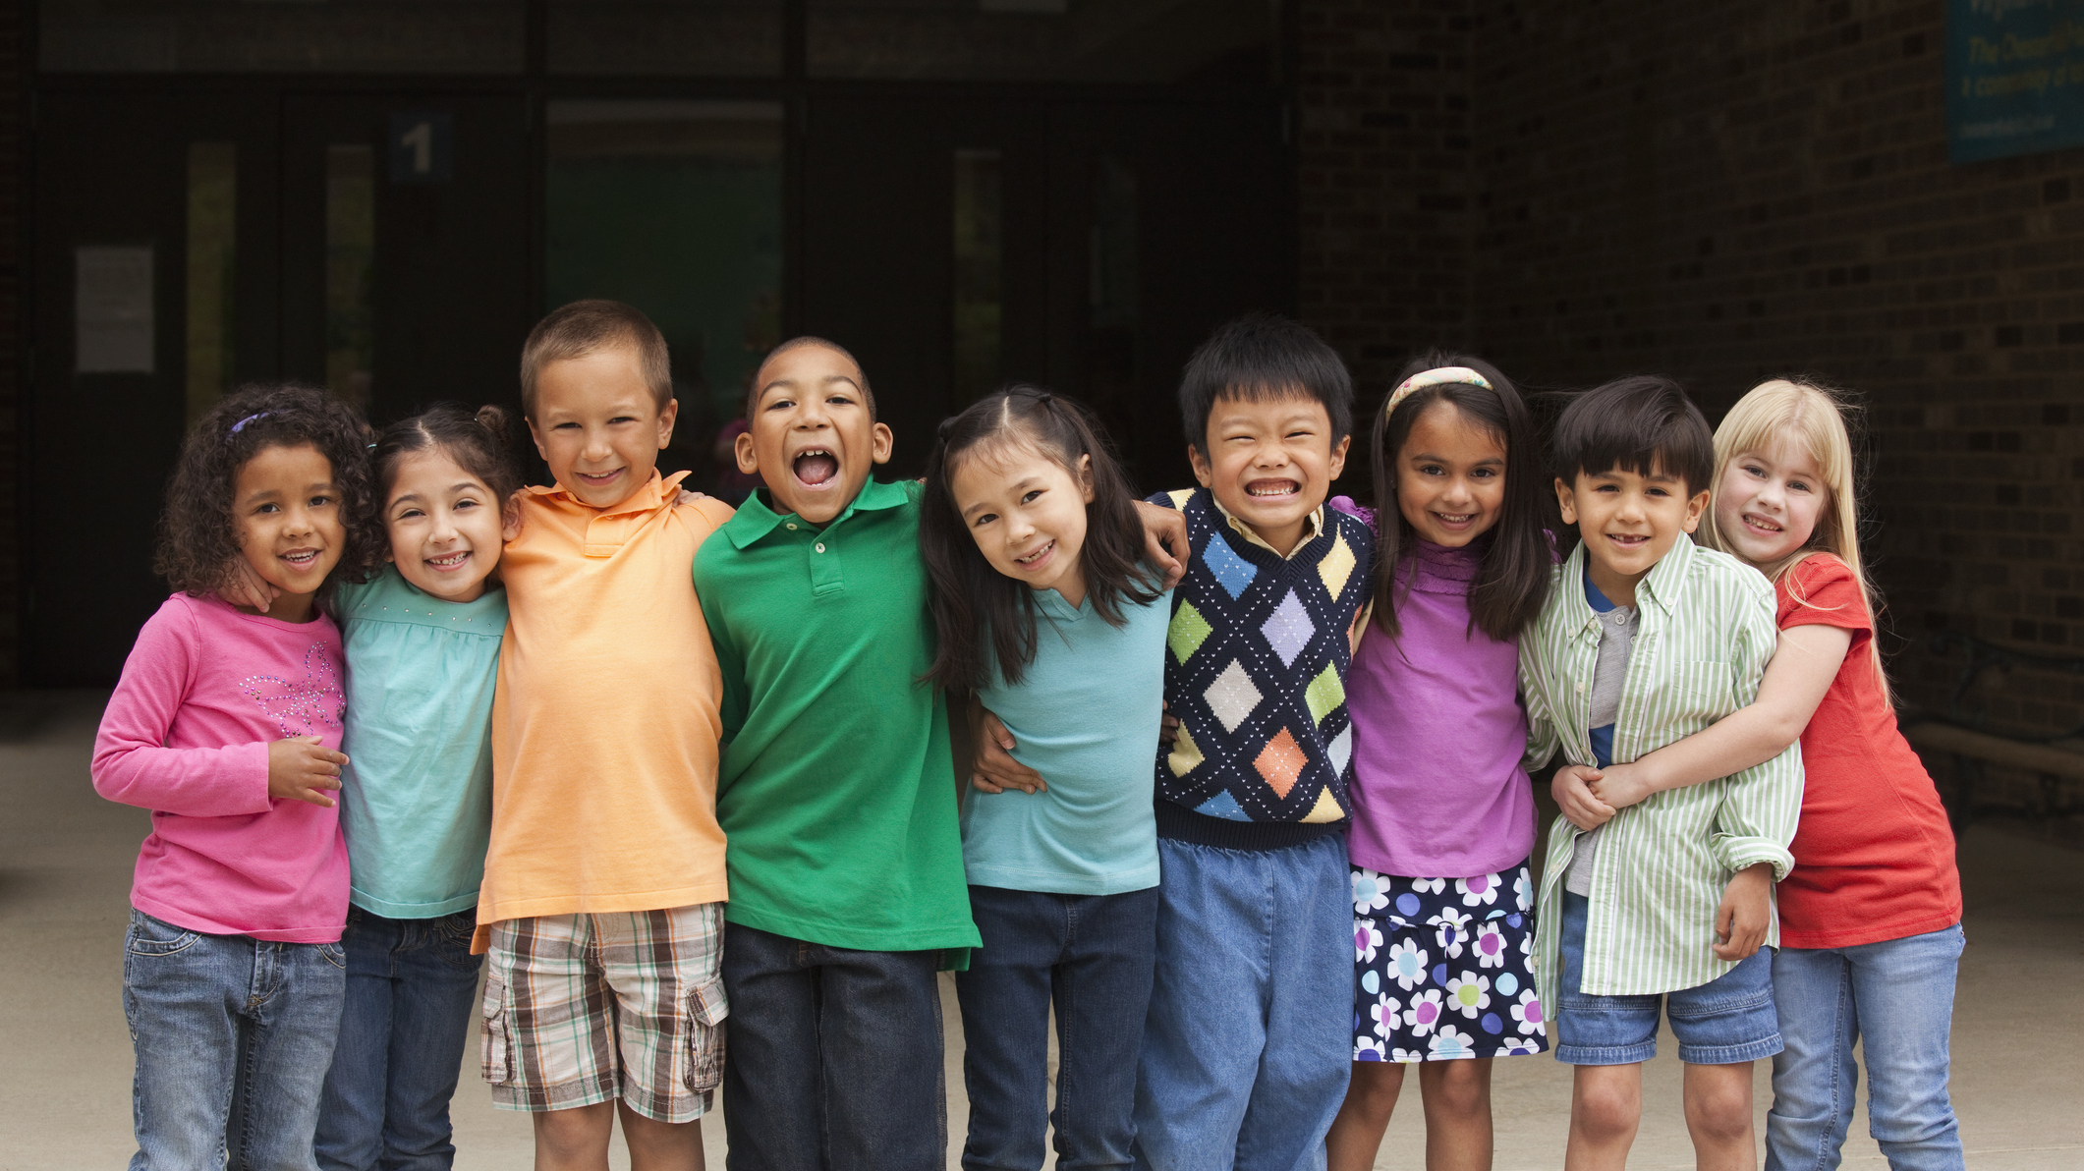
„Dziecko jest chodzącym cudem,
jedynym, wyjątkowym
i niezastąpionym”.
Phil Bosmans

Slide 20

4c

Slide 21
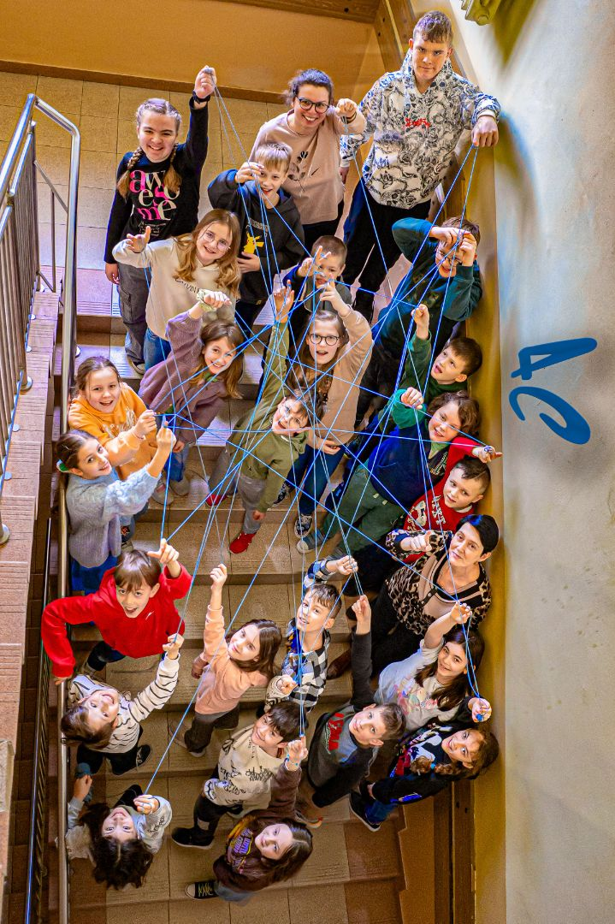

Slide 22
4d

Slide 23
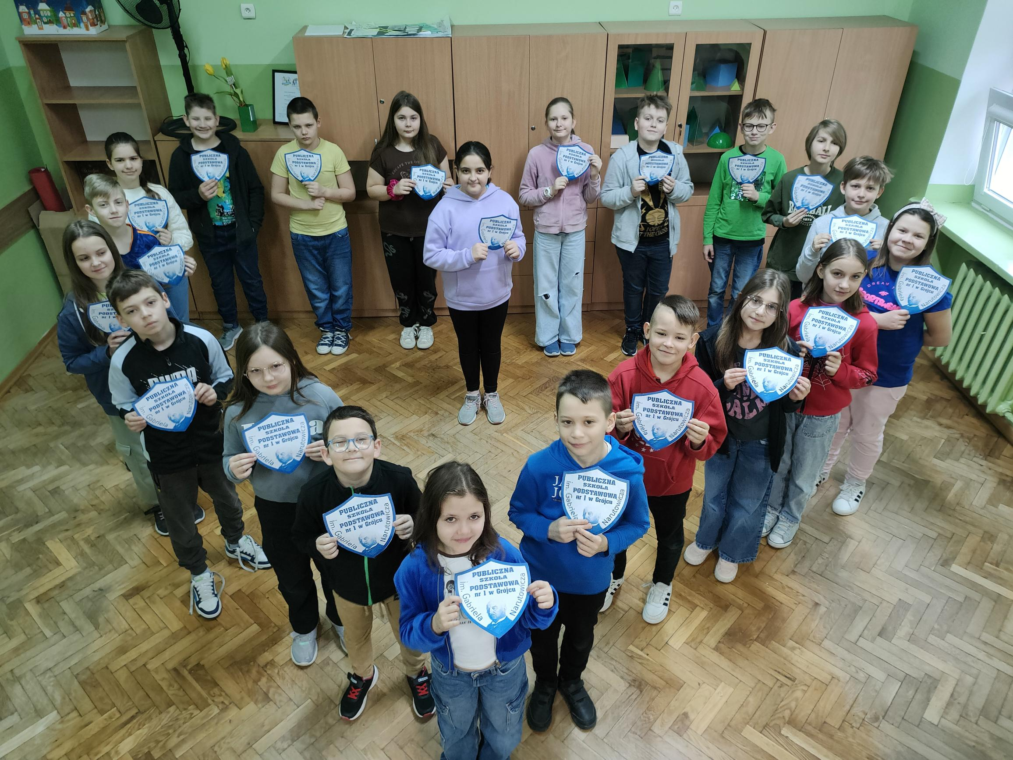

Slide 24
4e

Slide 25
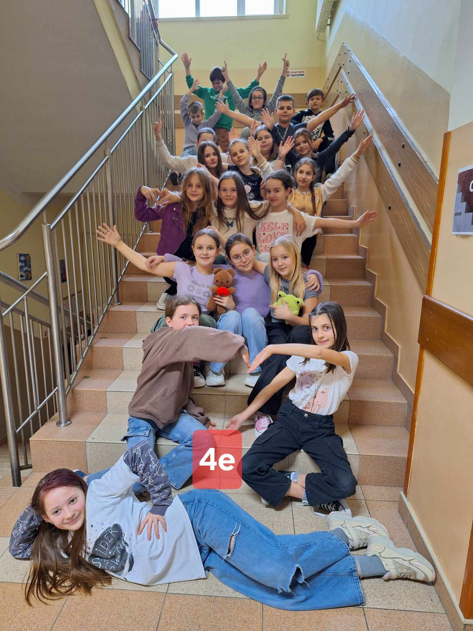

Slide 26

5a

Slide 27
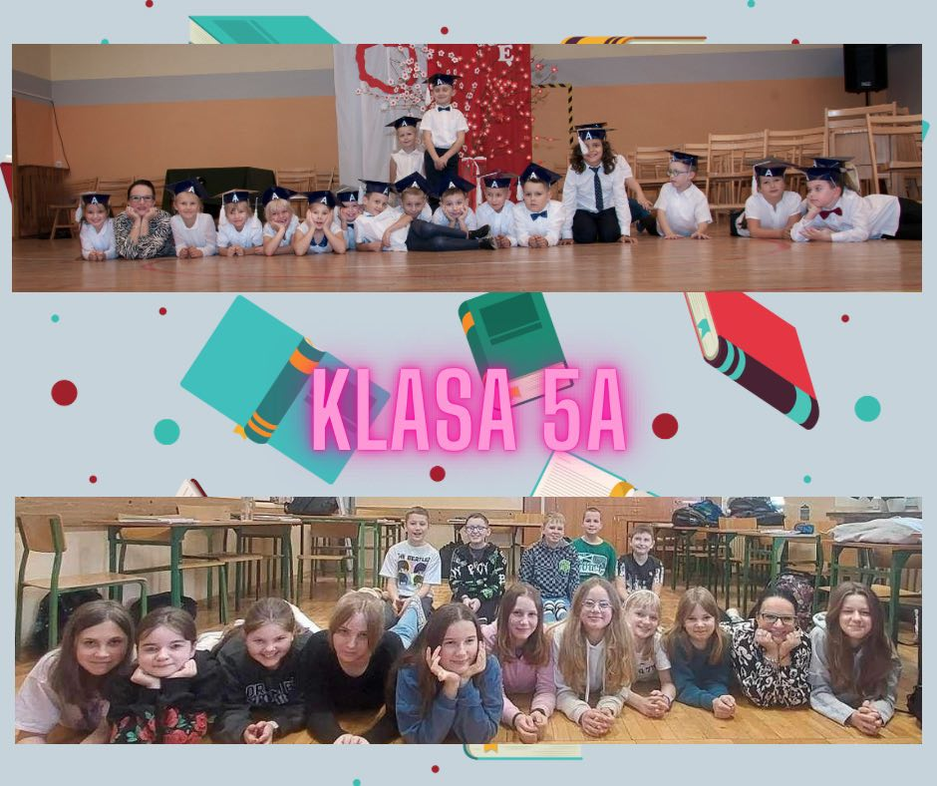

Slide 28

5b

Slide 29
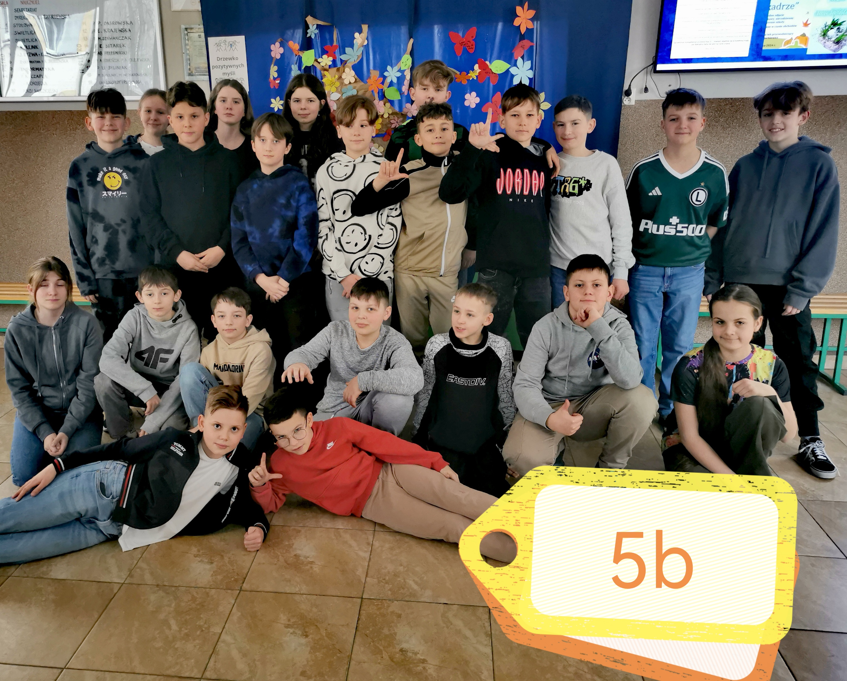

Slide 30
5c

Slide 31
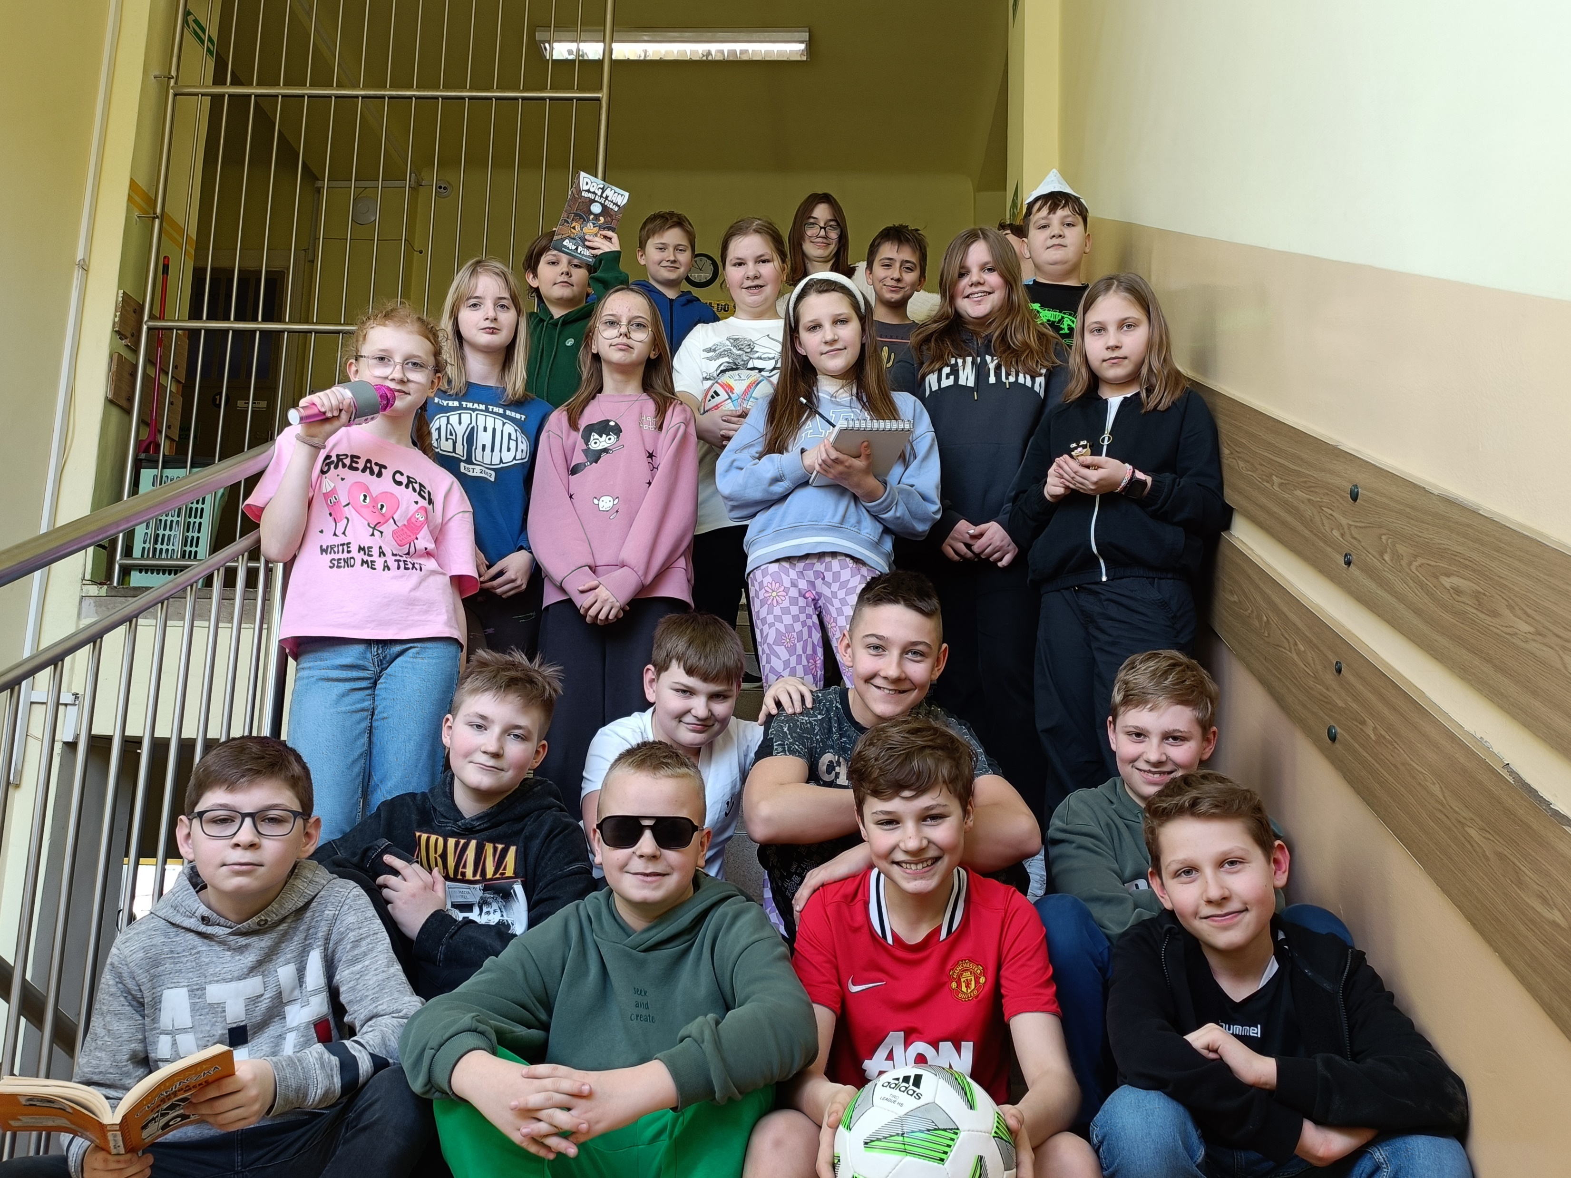

Slide 32
5d

Slide 33
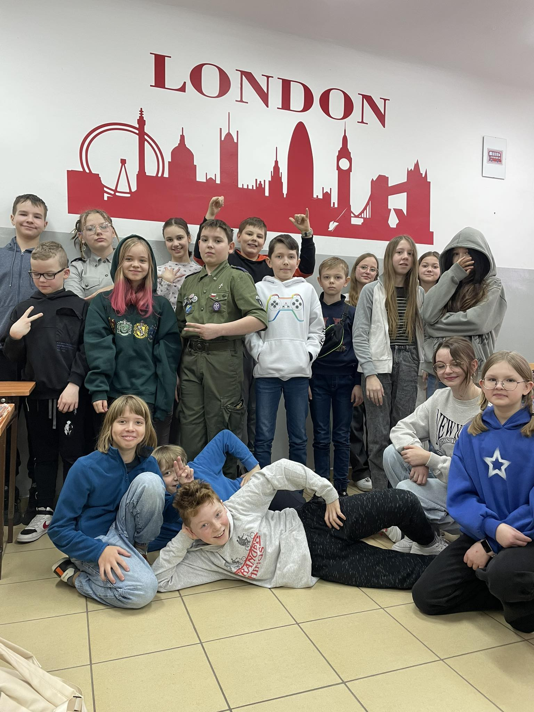

Slide 34
5f

Slide 35
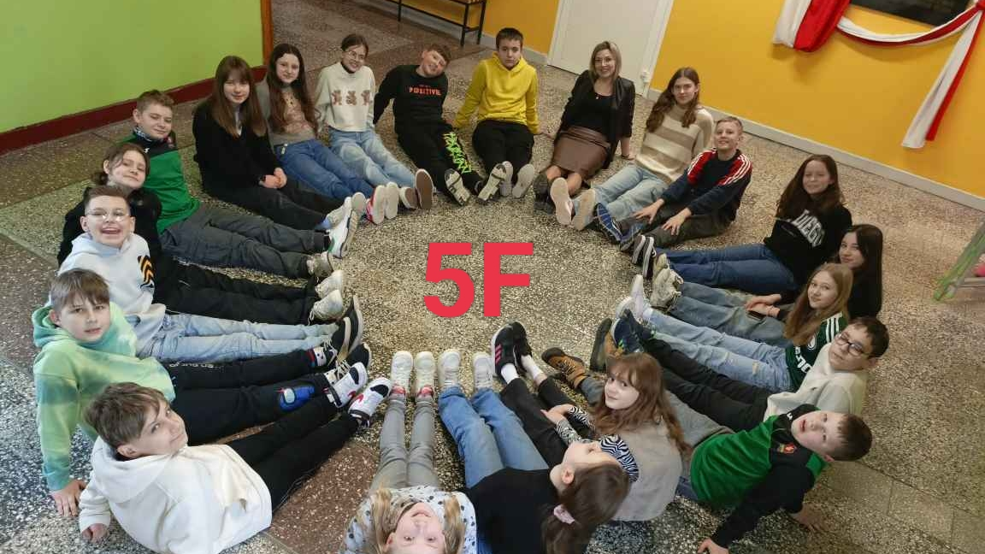

Slide 36
6b

Slide 37
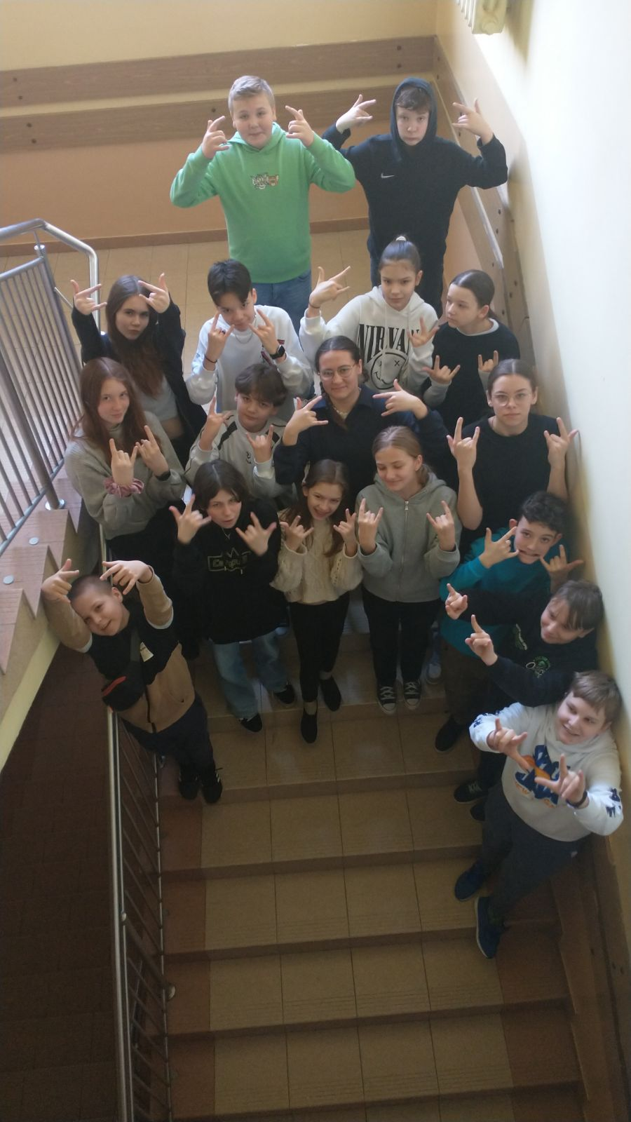

Slide 38

6c

Slide 39
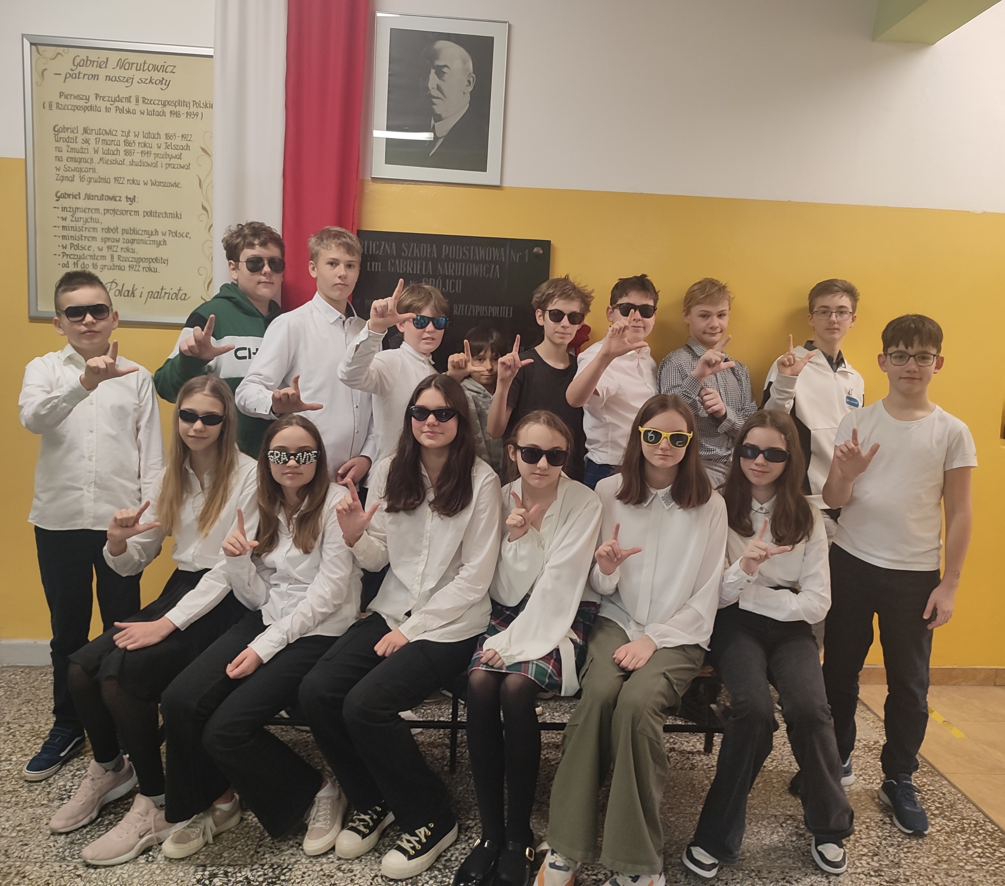

Slide 40
6d

Slide 41
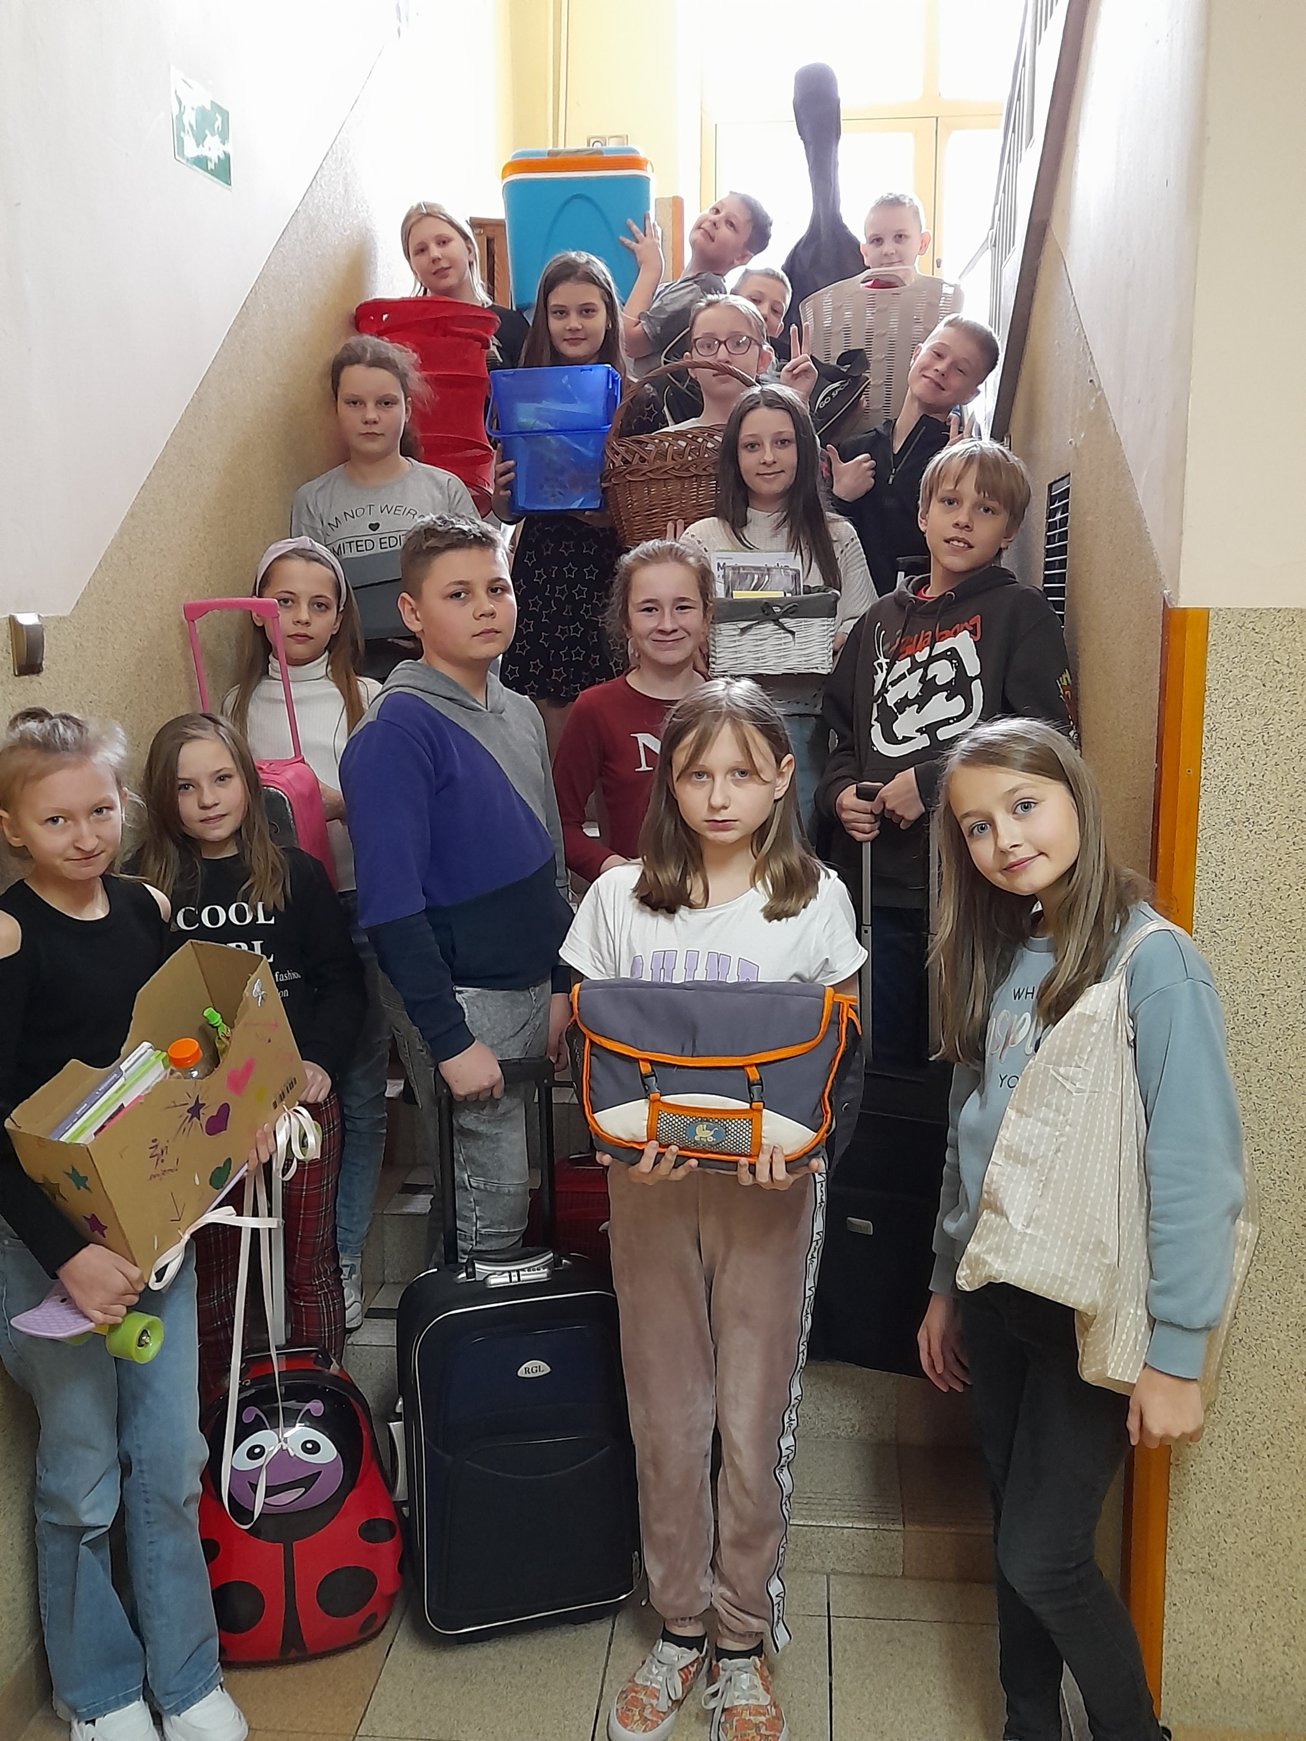

Slide 42

W klasie 6e

Slide 43
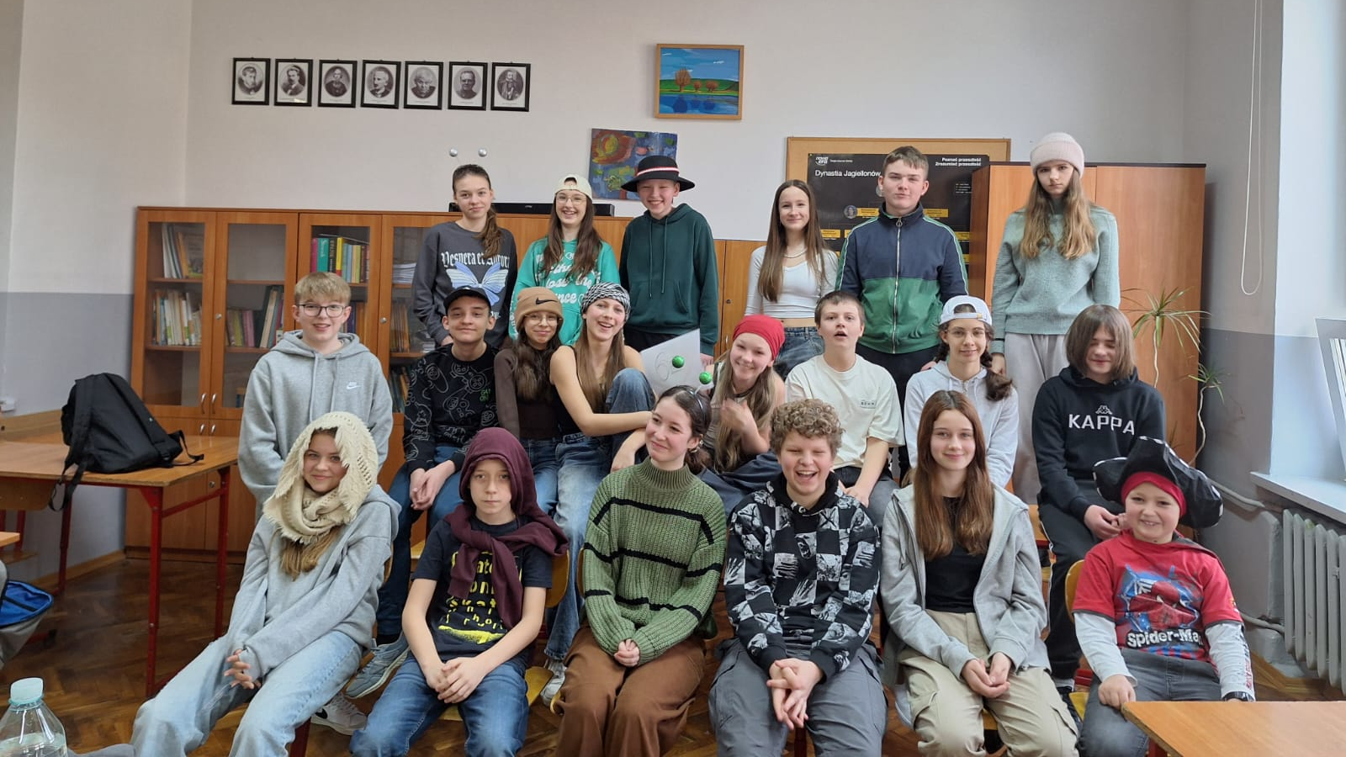

Slide 44
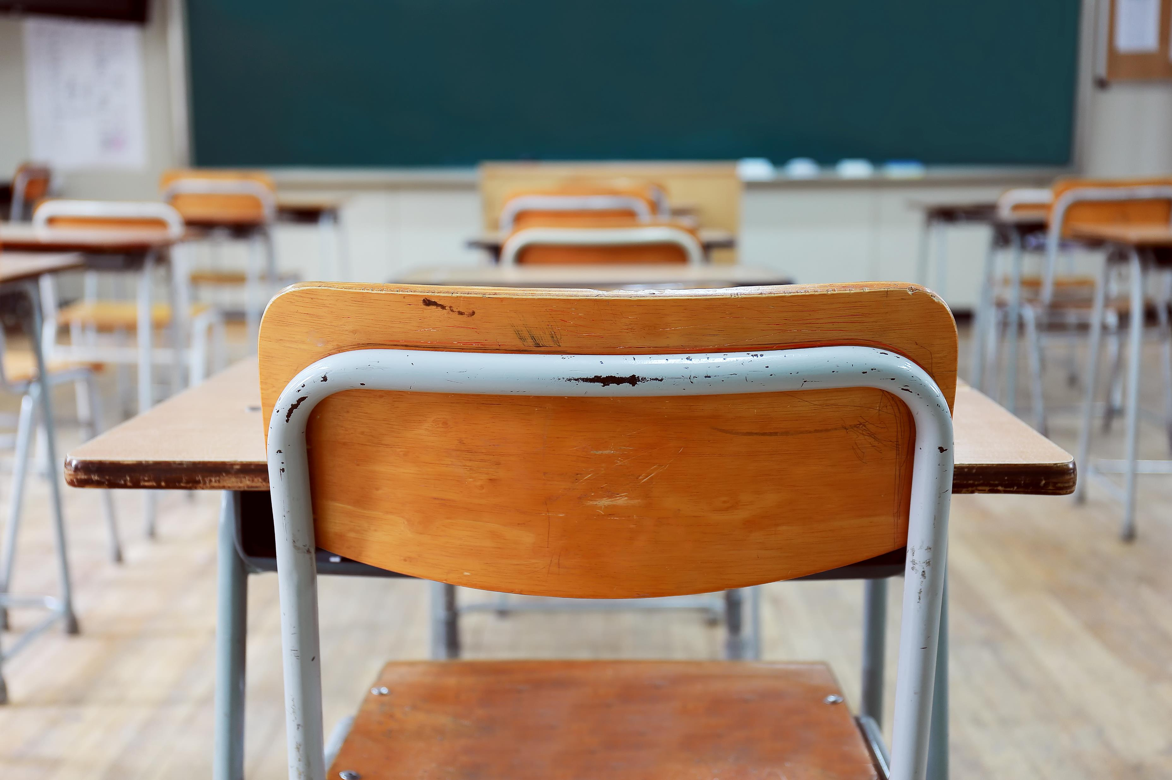
„Całe życie jest szkołą”.
Jan Amos Komeński

Slide 45

7c

Slide 46
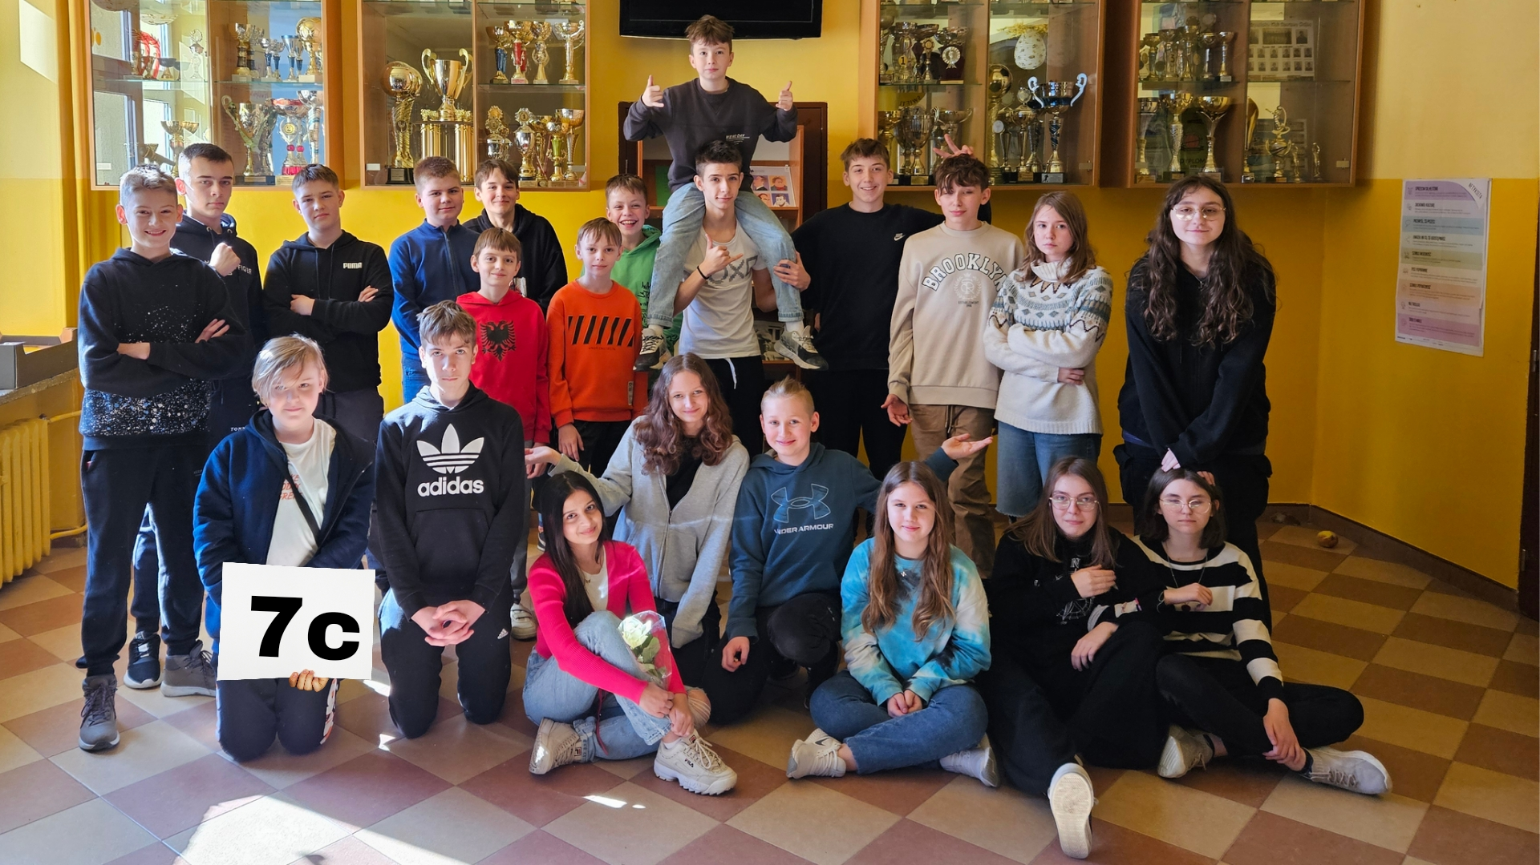

Slide 47
7e

Slide 48
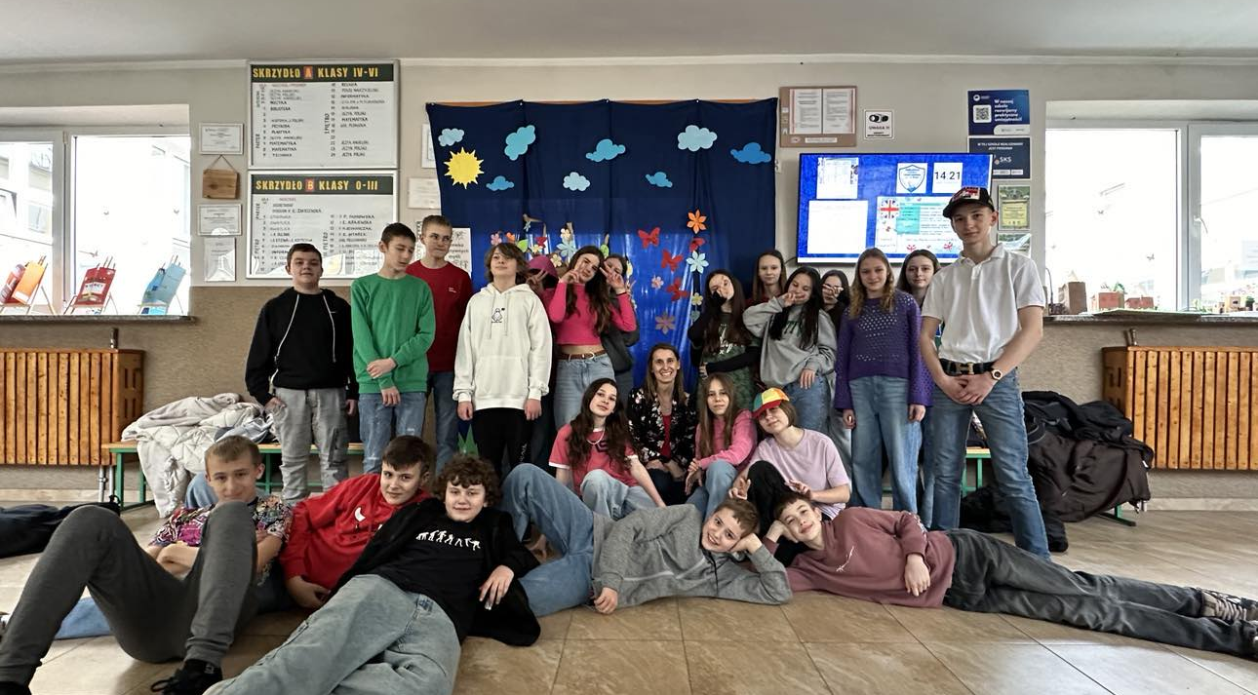

Slide 49
7f

Slide 50
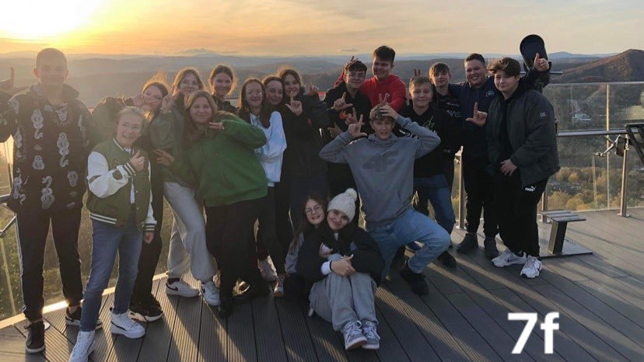

Slide 51

8b

Slide 52
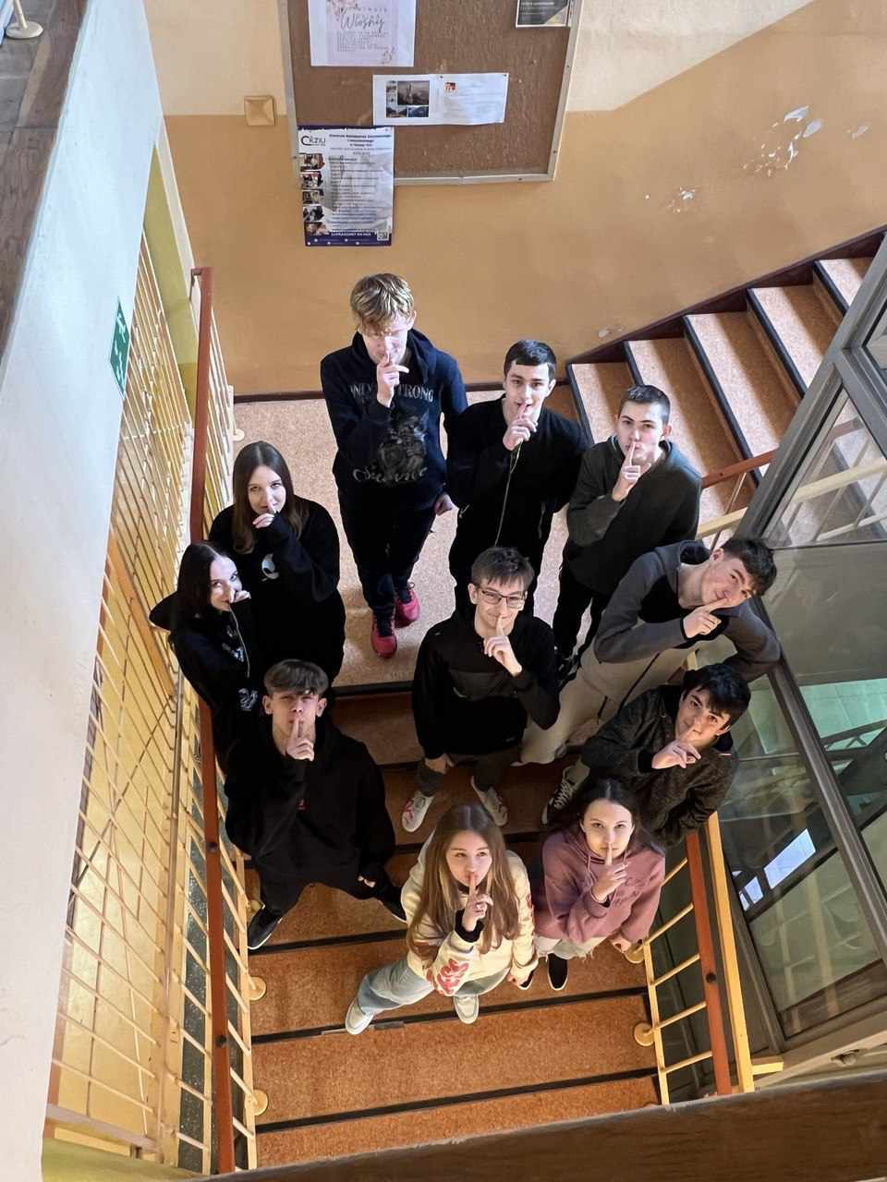

Slide 53

8a

Slide 54
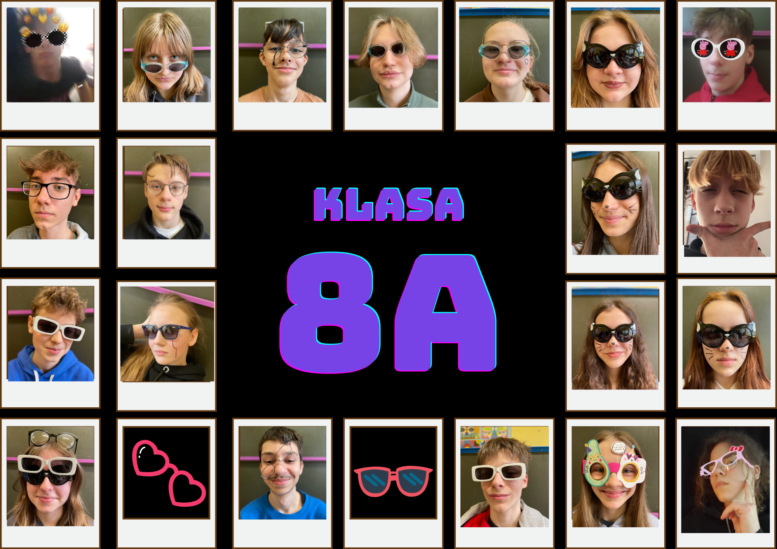

Slide 55

  „Uczymy się nie dla szkoły,
  lecz dla życia”.
  –Seneka Młodszy

Slide 56
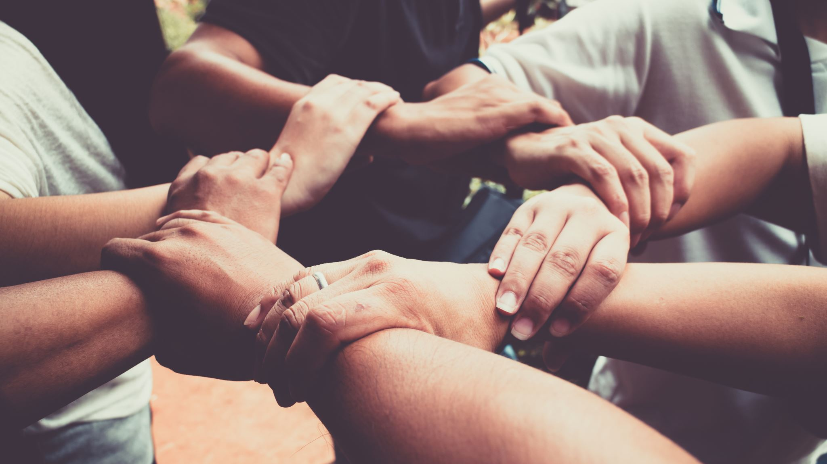
Wyniki konkursu:

Slide 57

Klasa 3e – w kategorii klas 1-3
Klasa 5a – w kategorii klas 4-6
Klasa 8a – w kategorii klas 7-8

Slide 58
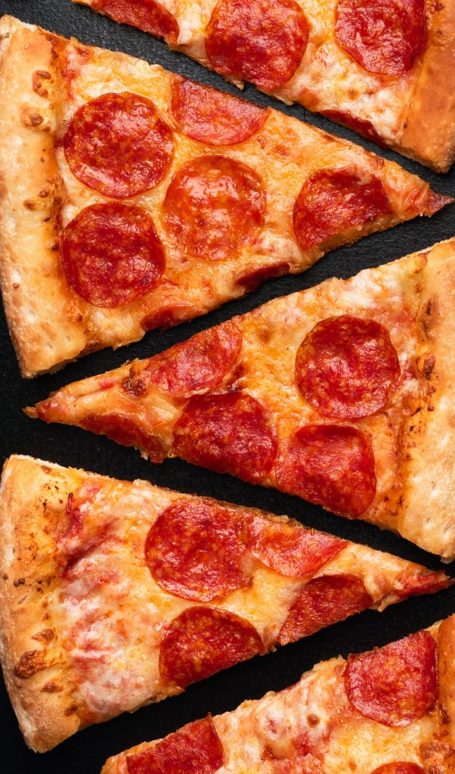
Nagrodę w postaci wyjścia klasowego na pizzę
Ufundowała Rada Rodziców
Serdecznie dziękujemy!
Zwycięzcom życzymy smacznego!

